Slide 1
——ThinkPHP框架开发之
第1讲 初识ThinkPHP

Slide 2
目 录
CONTENTS
1
再谈MVC框架
2
自定义MVC框架
3
使用ThinkPHP

Slide 3
目 录
CONTENTS
1
再谈MVC框架
2
自定义MVC框架
3
使用ThinkPHP

Slide 4
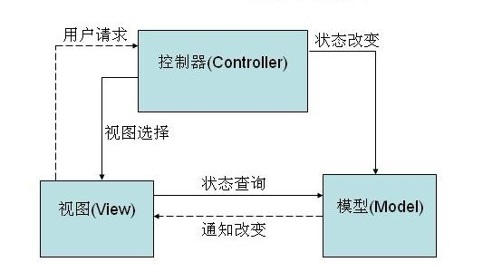
MVC
MVC模式
Model：数据处理层
View：视图展示层
Controller：业务逻辑层

Slide 5
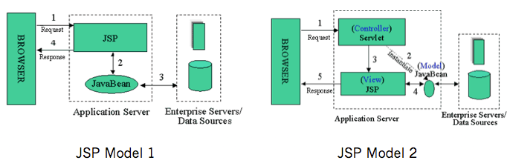
MVC、Model2和MVP
MVC模式
Model2模式
Notes:
http://blog.turn.tw/?p=1539

Slide 6
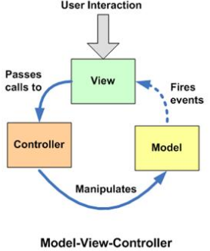
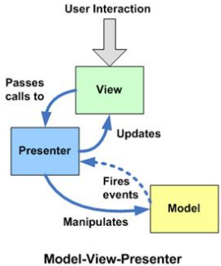
MVC、Model2和MVP
MVC模式
Model2模式
MVP模式
Notes:
http://blog.turn.tw/?p=1539

Slide 7
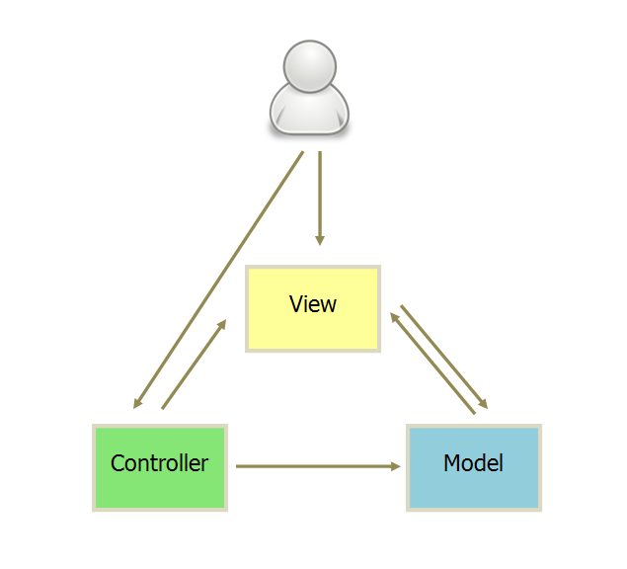
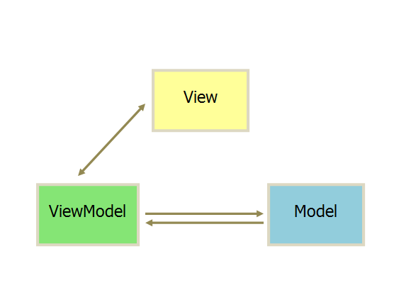
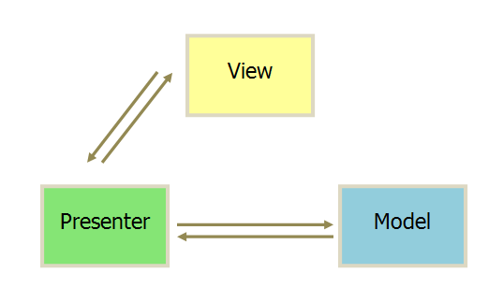
MVC、MVP和MVVM
Notes:
http://lattecake.com/post/20036
1.用户可以向 View 发送指令（DOM 事件），再由 View 直接要求 Model 改变状态。
2.用户也可以直接向 Controller 发送指令（改变 URL 触发 hashChange 事件），再由 Controller 发送给 View。
3.Controller 非常薄，只起到路由的作用，而 View 非常厚，业务逻辑都部署在 View。所以，Backbone 索性取消了 Controller，只保留一个 Router（路由器） 。

Slide 8
目 录
CONTENTS
1
再谈MVC框架
2
自定义MVC框架
3
使用ThinkPHP

Slide 9
MVC框架
MVC框架应包含的要素：
入口文件：框架的入口文件，程序对外的接口
路由控制：也叫前端控制器；分析HTTP请求，并采用合适方式处理该HTTP请求
控制器-模型-视图：MVC模块实现
中间件或拦截器：在路由和控制器之间的拦截（输入过滤、权限校验等）
其它：Web功能支持、配置文件、缓存、安全、……

Slide 10
MVC框架
自定义MVC框架的实现思想：
借鉴Zend Framework 1 或 ThinkPHP 3.2框架的默认路由行为，自定义前端控制器类，把HTTP请求，分派到指定的控制器动作方法中。
使用Composer类库中的类，分别实现MVC框架的各要素，“凑”一个MVC框架。
入口文件：自定义即可，主要负责实现Composer类库中类的自动加载，用户自定义类的自动加载实现等功能；
路由控制：
控制器：自定义
模型：
视图：
其它：……

Slide 11
MMVC—入口文件
入口文件的作用：
定义常量（路径、应用程序目录结构）
加载配置文件配置信息
设置类库的自动加载机制
连接数据库
启动应用程序

Slide 12
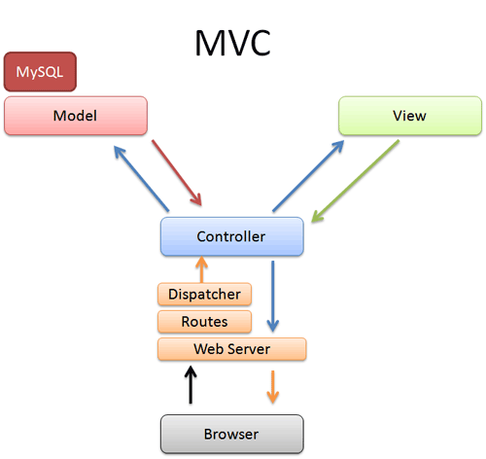
MMVC—路由（前端控制器）
主要工作：
接收HTTP请求
分解HTTP请求到指定处理方法中（动作控制器或闭包函数）
处理请求参数，转发请求参数到处理动作中
组件：bramus/router

Slide 13
MMVC—控制器
基本作用：
处理请求参数
获取模型中的数据
把模型中的数据赋值到视图层
显示视图

Slide 14
MMVC—模型
基本作用：
读取数据库中的数据

Slide 15
MMVC—视图
基本作用：
显示HTML界面（或JSON，或PDF等）
duncan3dc/blade

Slide 16
MMVC—Web组件
Web基本组件：
Session管理
验证码
数据分页
文件上传
缓存
RESTful
多语言支持
数据迁移

Slide 17
目 录
CONTENTS
1
再谈MVC框架
2
自定义MVC框架
3
使用ThinkPHP

Slide 18
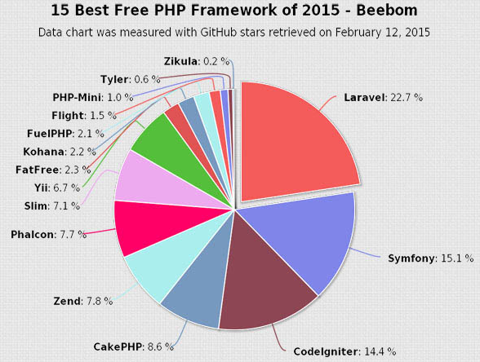
PHP 框架简介
Notes:
http://webrevisions.com/tutorials/php-framework-the-best-php-framework-for-2013/#.V6tF9JH_62U
http://www.hongkiat.com/blog/best-php-frameworks/
https://www.sitepoint.com/best-php-framework-2015-sitepoint-survey-results/

Slide 19
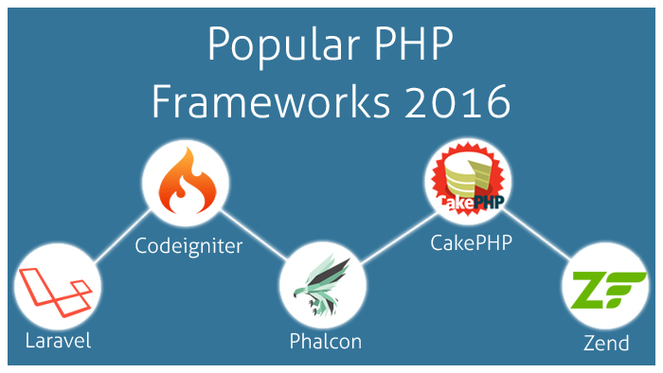
PHP 框架简介
Notes:
http://webrevisions.com/tutorials/php-framework-the-best-php-framework-for-2013/#.V6tF9JH_62U
http://www.hongkiat.com/blog/best-php-frameworks/
https://www.sitepoint.com/best-php-framework-2015-sitepoint-survey-results/

Slide 20
PHP 框架简介
企业级框架：
Symfony、Zend Framework、Laravel、YII
轻量级框架：
CodeIgniter、CakePHP、ThinkPHP
高性能框架：
Phalcon、Yaf
Notes:
http://webrevisions.com/tutorials/php-framework-the-best-php-framework-for-2013/#.V6tF9JH_62U
http://www.hongkiat.com/blog/best-php-frameworks/
https://www.sitepoint.com/best-php-framework-2015-sitepoint-survey-results/

Slide 21
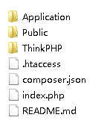
第1个ThinkPHP应用程序
安装ThinkPHP
传统方式安装
Composer安装
目录结构
自动加载
命名空间
类库的自动加载实现
Notes:
http://webrevisions.com/tutorials/php-framework-the-best-php-framework-for-2013/#.V6tF9JH_62U
http://www.hongkiat.com/blog/best-php-frameworks/
https://www.sitepoint.com/best-php-framework-2015-sitepoint-survey-results/

Slide 22
感谢聆听！
THANK YOU FOR YOUR ATTENTION
Notes:
22

